Slide 1
Trabalho Individual
CNV
Exemplo

Slide 2
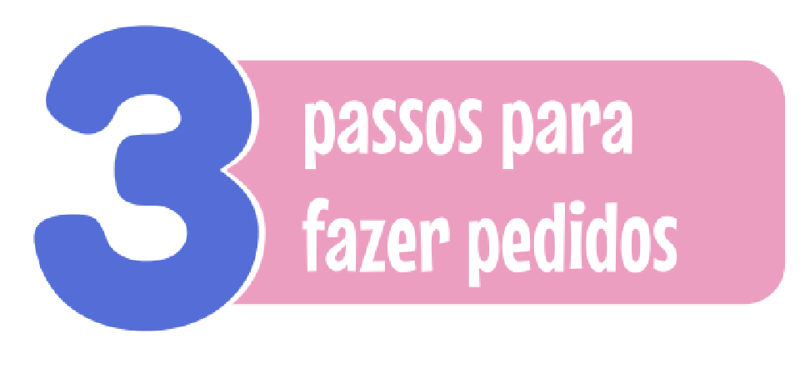



5

Slide 3

5 Passos para fazer PEDIDOS com a CNV
2. Identifica o que estás a sentir perante o estímulo:
Estou preocupada...

Slide 4
5 Passos para fazer PEDIDOS com a CNV
3. Identifica o que é importante para ti? De que precisas?
Estou preocupada, pois tenho necessidade de escolher minha comida te gostaria de ser compreendida, ao mesmo tempo demonstrar gratidão por ela estar a cozinhar para nós.

Slide 5
5 Passos para fazer PEDIDOS com a CNV
4. Reflete: o que tornaria sua vida mais maravilhosa nesse momento?
Adoraria que minha tia fizesse um prato sem cebola para mim.
Até poderia ser uma sanduíche, se for mais prático.

Slide 6
5 Passos para fazer PEDIDOS com a CNV
5. Lembra-te que a outra pessoa tem liberdade para recusar o pedido:
Se ela não aceitar, vou dizer-lhe que irei mesmo assim, pois a
companhia dela é mais importante para mim.
Além disso, para
que ela possa cozinhar à forma dela, posso levar um lanche de casa, também, ou comer o que não tiver cebola.

Slide 7
5 Passos para fazer PEDIDOS com a CNV
2. Identifica o que estás a sentir perante o estímulo:
Estou preocupada...

Slide 8
5 Passos para fazer PEDIDOS com a CNV
3. Identifica o que é importante para ti? De que precisas?
Estou preocupada, pois tenho necessidade de escolher minha comida te gostaria de ser compreendida, ao mesmo tempo demonstrar gratidão por ela estar a cozinhar para nós.

Slide 9
5 Passos para fazer PEDIDOS com a CNV
4. Reflete: o que tornaria sua vida mais maravilhosa nesse momento?
Adoraria que minha tia fizesse um prato sem cebola para mim.
Até poderia ser uma sanduíche, se for mais prático.

Slide 10
5 Passos para fazer PEDIDOS com a CNV
5. Lembra-te que a outra pessoa tem liberdade para recusar o pedido:
Se ela não aceitar, vou dizer-lhe que irei mesmo assim, pois a
companhia dela é mais importante para mim.
Além disso, para
que ela possa cozinhar à forma dela, posso levar um lanche de casa, também, ou comer o que não tiver cebola.

